Slide 1
Java Lecture # Web Services
Saint Petersburg, 2012

Slide 2
Вступление
Что нужно для общения ?

Slide 3
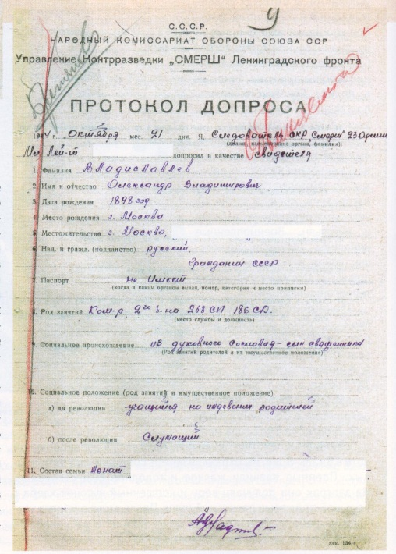

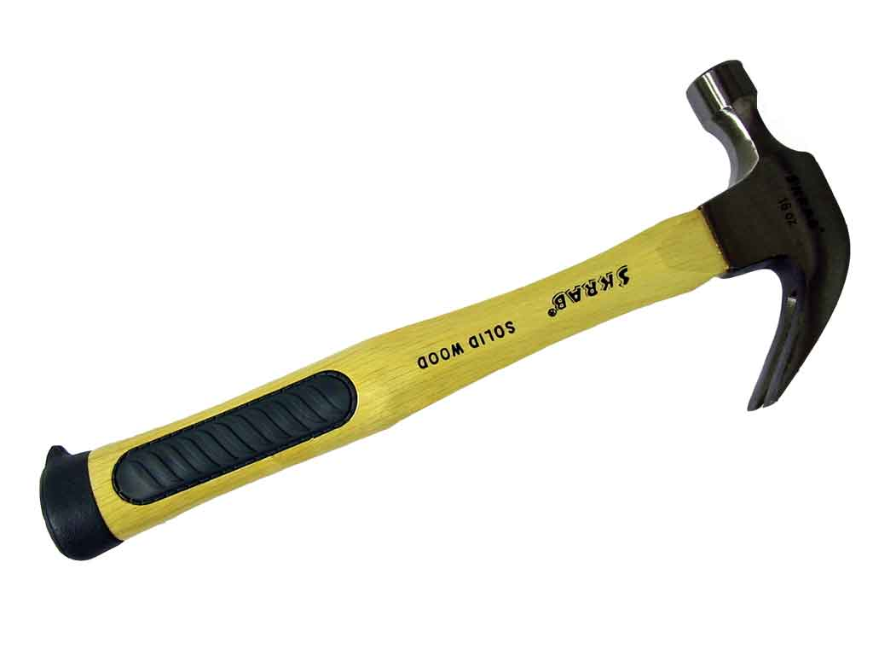
Вступление
Что нужно для общения ?
инструмент*
протокол*
(манеры)
+
+

Slide 4
Вступление
Что нужно для общения людей?
инструмент*
протокол*
(манеры)
горло, язык , уши, воздух
речь
этика

Slide 5
Вступление
Что нужно для общения людей?
инструмент*
протокол*
(манеры)
горло, язык , уши, воздух
речь
этика
буква
звук
слово
значение
(это протокол)

Slide 6
Вступление
Что нужно для общения компьютеров?
инструмент*
протокол*
(манеры)
ЦП, языки программирования, ОС, сеть
протокол
валидация и подробное логирование

Slide 7
Вступление
Компьютер может говорить сам с собой… и это нормально
Общение
Локальное
Сетевое
взаимодействие потоков внутри программы
взаимодействие процессов
взаимодействие с ОС
взаимодействие через сетевой интерфейс используя сетевые протоколы

Slide 8
Вступление
Протоколы общения на уровне языка иерархичны, один можно вложить в другой:
байты
символы
операнды, переменные
функции, методы, классы
модули, фреймворки,
программные системы
бизнес приложения

Slide 9
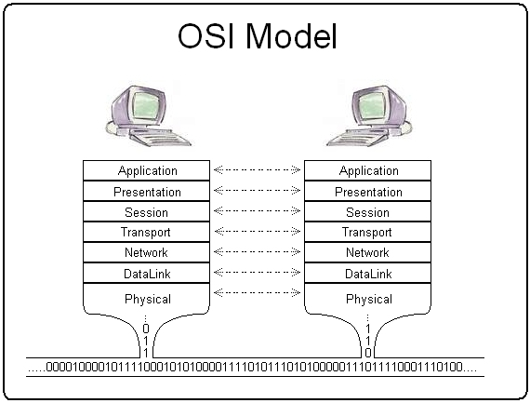
Вступление
Сетевые протоколы общения очень иерархичны
OSI – хороший пример иерархичности сетевых протоколов общения

Slide 10

Вступление
Сокеты – отправная точка любого общения в современных ОС
Используя сокеты можно не беспокоиться ниже транспортного уровня

Slide 11
Вступление
Все что нужно для работы с сокетами это:
сетевой интерфейс
свой протокол общения
клиент и сервер которые его реализуют
URL: <схема>://<логин>:<пароль>@<хост>:<порт>/<URL‐путь>?<параметры>#<якорь>

Slide 12
Вступление
RPC (Remote Procedure Calling) – следующий уровень иерархии
Это удаленный вызов процедур, методов, функций.
Для этого нужно:
Сетевой протокол для общения
Сериализация бизнес компонентов в формат для передачи по сети

Slide 13
Вступление
RPC вызовы языко/платформо/технология- зависимые
Это не нравится бизнес-департаментам, которым без разницы что у вас за магия за кулисами
(им просто нужно чтобы вы нарисовали семь красных перпендикулярных друг другу линий зеленым цветом)
http://alex-aka-jj.livejournal.com/66984.html
поэтому…

Slide 14
Содержание
Основы Web-сервисов
SOAP
WSDL
JAX-WS
REST-сервисы
JAX-RS

Slide 15
Подходы
SOA (Service-oriented architecture) бизнес компоненты скрыты за интерфейсами интерфейсы стандартны и не меняются (без согласования)
REST (REpresentational State Transfer) использовать сетевой протокол по максимуму и не хранить информацию между запросом и ответом, т.е. сохранять state ресурса

Slide 16
Основы Web-сервисов
SOAP
WSDL
JAX-WS
REST-сервисы
JAX-RS

Slide 17
SOA и SOAP
SOA – архитектура или подход к созданию сетевого взаимодействия
SOAP – протокол разработанный W3C реализующий этот подход
Основные фишки SOAP:
Общение XML документами
Для полного описания сервиса используется WSDL
WSDL это описание интерфейса и оно важнее реализации сервиса на сервере так как оно описывает интерфейс
Протокол разработан W3C (им можно доверять), хорошо протестирован и используется многими компаниями
Хорошо разделяет бизнес часть от программирования
Работает на GET и POST протокола HTTP

Slide 18
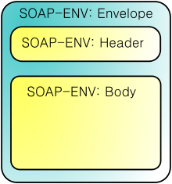
SOAP
Любой SOAP запрос/ответ состоит из:
Обертки
Хэдера
Тела
В тело вкладывается сама суть запроса, т.е. ваше сообщение
HTTP GET – запрос
HTTP POST – ответ

Slide 19
SOAP
Для того чтобы создать сервис нужно:
Создать интерфейс для общения с клиентом
Придумать эндпоинт по которому будем деплоить сервис
С помощью реализации SOAP для конкретного языка программирования опубликовать данный интерфейс по данному эндпоинту
При этом реализация должна сгенерировать вам WSDL файл в котором будет храниться описание вашего сервиса.
Клиент может использовать данный WSDL для того чтобы пользоваться вашим сервисом, потому что в WSDL прописан весь протокол взаимодействия. читайте на IBM http://www.ibm.com/developerworks/ru/library/ws-java1

Slide 20
SOAP
Сначала клиент запрашивает WSDL
На основе WSDL клиент может построить правильный запрос к требуемому SEI (имя сервиса)
Client
Запрос (get)
Service
WSDL
Запрос (SOAP)
Отклик (SOAP)
Запрос (SOAP)
Отклик (SOAP)

Slide 21
SOAP request
POST /InStock HTTP/1.1
Host: www.example.org
Content-Type: application/soap+xml; charset=utf-8
Content-Length: nnn
<?xml version="1.0"?>
<soap:Envelope
xmlns:soap="http://www.w3.org/2001/12/soap-envelope"
soap:encodingStyle="http://www.w3.org/2001/12/soap-encoding">
<soap:Body xmlns:m="http://www.example.org/stock">
<m:GetStockPrice>
<m:StockName>IBM</m:StockName>
</m:GetStockPrice>
</soap:Body>
</soap:Envelope>

Slide 22
SOAP response
HTTP/1.1 200 OK
Content-Type: application/soap+xml; charset=utf-8
Content-Length: nnn
<?xml version="1.0"?>
<soap:Envelope
xmlns:soap="http://www.w3.org/2001/12/soap-envelope"
soap:encodingStyle="http://www.w3.org/2001/12/soap-encoding">
<soap:Body xmlns:m="http://www.example.org/stock">
<m:GetStockPriceResponse>
<m:Price>34.5</m:Price>
</m:GetStockPriceResponse>
</soap:Body>
</soap:Envelope>

Slide 23
Основы Web-сервисов
SOAP
WSDL
JAX-WS
REST-сервисы
JAX-RS

Slide 24
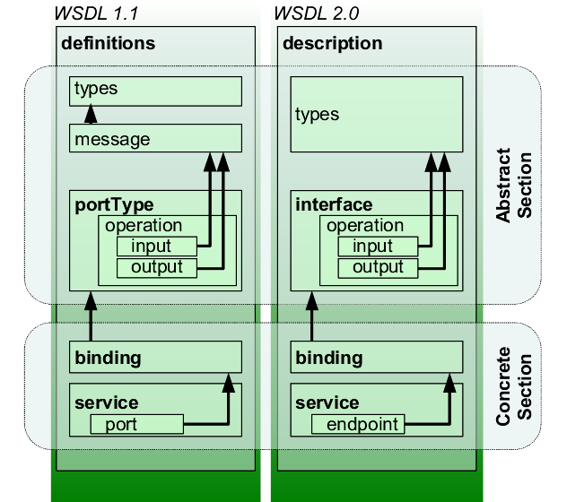
WSDL
Хорошо описан на WSDL файл описывает публичный интерфейс web-сервиса
Содержит элементы:
описание типов (XSD) просто декларирование
описание элементов типов что внутри
список операций которые можно вызвать
привязывание (binding) инпута к аутпуту
читайте на W3C http://www.w3schools.com/wsdl

Slide 25
Основы Web-сервисов
SOAP
WSDL
JAX-WS
REST-сервисы
JAX-RS

Slide 26
JAX-WS (Java API for XML – Web Services)
Технология для создания веб сервисов на Java
Часть JavaEE, т.е. присутствует в JDK >= 1.6
Развитие JAX-RPC, позиционируется как JAX-RPC 2.0 т.е. JAX-RPC 2.0 == JAX-WS
Включает в себя JAXB и SAAJ
читайте на IBM http://www.ibm.com/developerworks/ru/edu/ws-jax

Slide 27
Отличия JAX-WS от JAX-RPC
Поддержка SOAP 1.2
Поддержка привязки сервиса к командам HTTP (WSDL 1.1)
Возможность не использовать SOAP
Активное использование JavaSE 5
Поддержка асинхронных обращений к сервисам
Поддержка Message Transmission Optimization Mechanism (MTOM) – новой спецификации передачи вложенных файлов
Отказ от поддержки шифрования SOAP
Ограниченная поддержка REST

Slide 28
JAX-WS
Класс реализации должен быть помечен аннотацией javax.jws.WebService
SEI можно указать как значение параметра endpointInterface аннотации @WebService
Бизнес-методы должны быть public, не могут быть static или final
Класс не может быть abstract или final
Заявляемые в сервис методы должны помечаться аннотацией javax.jws.WebMethod
Типы параметров и возвращаемых значений должны быть совместимыми с JAXB
Класс должен иметь публичный конструктор по умолчанию

Slide 29
JAX-WS
Чтобы создать веб сервис на Java необходимо:
создать класс, реализующий логику сервиса и пометить его аннотациями
сгенерировать интерфейсы для общения с клиентом специальной тулзой wsgen или wsimport, или используя тулзы провайдеров
используя какой-нибудь провайдер (реализацию JAX-WS) задеплоить настроенный веб сервис и пользоваться клиентскими интерфейсами

Slide 30
Создание веб сервиса
package ws;
import javax.jws.*;
@WebService()
@Stateless()
public class WS5 {
@WebMethod(operationName = "concat")
public String concat(@WebParam(name = "s") String s,
@WebParam(name = "d") double d) {
return s + d;
}
@WebMethod(operationName = "sum")
public double sum(@WebParam(name = "d") double d,
@WebParam(name = "s") String s) {
return d + Double.parseDouble(s);
}
}

Slide 31
Создание веб сервиса
package ws;
import javax.xml.ws.Endpoint;
public class ServicePublisher {
public static void main(String[] args) {
Endpoint.publish("http://localhost:8080/service/WS5",
new WS5());
}
}
wsgen -cp . ws.WS5 -wsdl

Slide 32
Пример клиента
package ws5clientws;
import javax.xml.ws.WebServiceRef;
import ws.*;
public class Main {
static WS5Service service = new WS5Service();
public static void main(String[] args) {
try {
WS5 port = service.getWS5Port();
System.out.println(port.concat("abn = ", 10));
System.out.println(port.sum(2, "3"));
System.out.println(port.sum(2, "3a"));
} catch (Exception e) { e.printStackTrace(); }
}
}

Slide 33
Пример запроса и отклика
<S:Envelope xmlns:S="http://schemas.xmlsoap.org/soap/envelope/">
<S:Header/>
<S:Body>
<ns2:concat xmlns:ns2="http://ws/">
<s>abn = </s>
<d>10.0</d>
</ns2:concat>
</S:Body>
</S:Envelope>
<S:Envelope xmlns:S="http://schemas.xmlsoap.org/soap/envelope/">
<S:Body>
<ns2:concatResponse xmlns:ns2="http://ws/">
<return>abn = 10.0</return>
</ns2:concatResponse>
</S:Body>
</S:Envelope>

Slide 34
Провайдеры
Существует несколько провайдеров, реализующих JAX-WS:
Apache Axis and Axis2
Codehaus XFire
Apache Celtix
Apache CXF (Celtix and XFire 2)
Glassfish Metro

Slide 35
Расширения JAX-WS
Каждый вендор, реализующий спецификацию JAX-WS предоставляет свои расширения стандарта
Как правило они реализованы в виде аннотаций, предоставляющих дополнительную функциональность
@Transactional на Weblogic AS позволит декларативно задать рамки транзакции по границам вызываемого @WebMethod
@SchemaValidation на JBoss AS позволит провалидировать SOAP-сообщение относительно указанных namespaces.
Использование таких расширений дает вам больше возможностей и одновременно убивает переносимость приложения между разными AS

Slide 36
Расширения JAX-WS
CXF фишки:
интеграция со Spring
интеграция с AspectJ

